Slide 1
Положение Беларуси в годы Первой мировой войны и в период Февральской революции 1917 г.
Презентация по дисциплине «История Беларуси» для слушателей подготовительного отделения, подготовительных курсов и абитуриентов Составитель: Самонова Мария Николаевна, кандидат исторических наук, доцент кафедры довузовской подготовки и профориентации ГГУ им. Ф. Скорины

Slide 2
Цель: определить, каким было политическое и экономическое положение в Беларуси в условиях Первой мировой войны и Февральской революции 1917 г. План 1. Введение военного положения. Оккупация западной части Беларуси германскими войсками. 2. Политика немецких властей. Последствия военных действий. 3. Свержение самодержавия. Формирование Советов и буржуазных органов власти. 4. Белорусское национальное движение.

Slide 3
1. Введение военного положения. Оккупация западной части Беларуси германскими войсками.
Для Российской империи Первая мировая война началась 19 июля (1 августа) 1914 г.
Перевод белорусских губерний на военное положение.
Установление жесткого военно-полицейского режима.
Запрещение деятельности политических партий, собраний, митингов.
Размещение в Беларуси полуторамиллионной царской армии.
Мобилизация.

Slide 4
Поддержка царского правительства
монархические и либеральные партии
эсеры, меньшевики, бундовцы
Против войны
Большевики.
Их цель – свержение самодержавия.
«Наша Ніва»
осуждала войну.

Slide 5
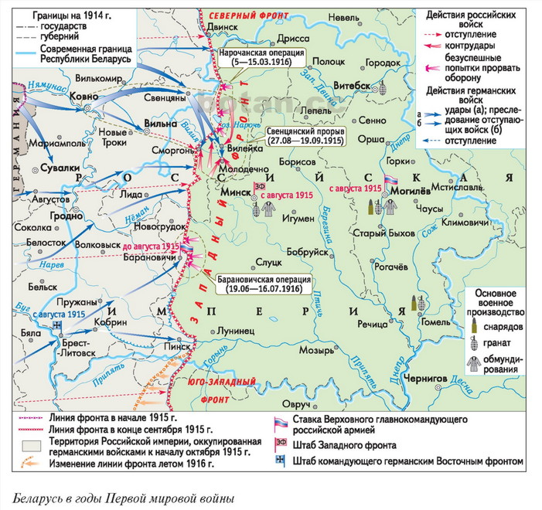
Летом 1915 г. Беларусь стала ареной военных действий и главным театром войны.
В августе – сентябре 1915 г. германские войска заняли западную часть Беларуси.
Ставка Верховного главнокомандующего переведена в Могилев.
Наступательная операция германской армии «Свенцянский прорыв».
С конца сентября 1915 г. линия фронта Двинск – Поставы – Сморгонь – Барановичи – Пинск.
Защита Сморгони – 810 дней. В 1916 г. германские войска использовали ядовитый газ.

Slide 6
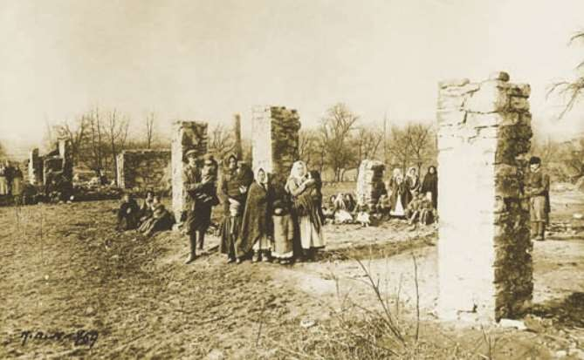
2. Политика немецких властей. Последствия военных действий.
Западнобелорусские земли под германской оккупацией.
Программа колонизации и германизации.
Режим грабежа и насилия.
Жесткая система налогов, штрафов, принудительных работ.
Реквизиции.
Вывоз трудоспособного населения и материальных ценностей в Германию.
Запрет обучения на русском языке.
Обязательное изучение немецкого языка.
Преподавание на белорусском языке в начальной школе на основе латинского алфавита.
Разрушенная деревня в прифронтовой полосе. 1914 – 1915 гг.

Slide 7
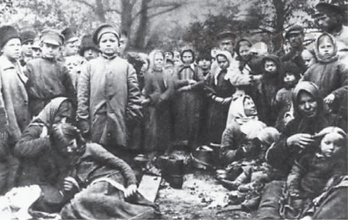
Последствия военных действий.
Назревание кризиса в обществе накануне Февральской революции 1917 г. :
Военное положение в восточной части Беларуси.
Беженство – 1,3 млн. человек.
Гибель мирного населения.
Разрушение городов и деревень.
Уничтожение материального достояния.
Упадок сельского хозяйства.
Реквизиции.
Милитаризация промышленности.
Сокращение производства.
Рост цен.
Голод.
Лагерь беженцев в Слуцке. 1915 г.

Slide 8
3. Свержение самодержавия. Формирование Советов и буржуазных органов власти. В конце февраля 1917 г. массовые забастовки, митинги и демонстрации рабочих в Петрограде под лозунгами: «Долой войну!», «Долой самодержавие!» переросли в вооруженное восстание. 2 марта 1917 г. Николай II подписал акт отречения от престола. В России победила Февральская буржуазно-демократическая революция. Политическая власть перешла к буржуазному Временному правительству.

Slide 9
Двоевластие
Буржуазная власть | Революционно-демократическая власть
Временное правительство | Советы рабочих, солдатских и крестьянских депутатов
Губернские и уездные комиссары | В Беларуси Советы возглавляли эсеры и меньшевики
Городские и уездные комитеты общественной безопасности (общественные организации) | Советы в Беларуси поддерживали Временное правительство
Партия кадетов стала фактически правящей после Февральской революции 1917 г. | Большевики – единственная партия, которая не сотрудничала с Временным правительством

Slide 10
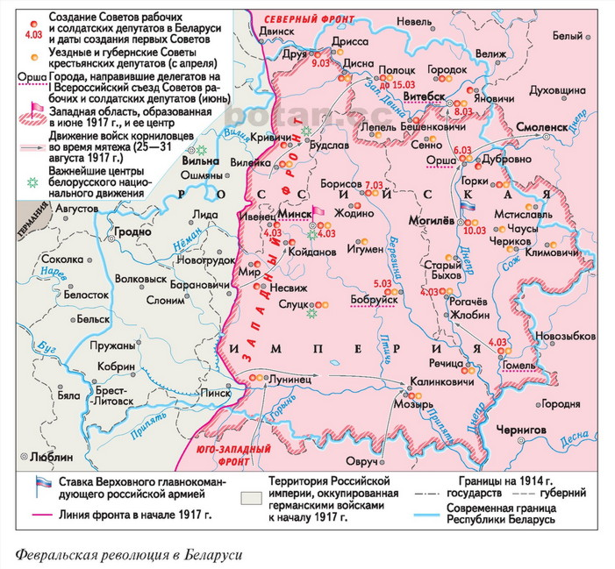

Slide 11
Особенности политического положения в Беларуси в условиях двоевластия:
Советы в Беларуси поддерживали Временное правительство.
Значительное влияние на политическую жизнь Беларуси оказывала армия.
Наибольшим влиянием среди населения Беларуси пользовалась партия эсеров.
В Беларуси в условиях двоевластия появилась третья сила – белорусское национальное движение. Самой влиятельной белорусской партией была Белорусская социалистическая громада, возрожденная в марте 1917 г.

Slide 12
Временное правительство не смогло решить существующие проблемы:
- продолжалась война (вопрос о мире),
- сохранялось помещичье землевладение
(вопрос о земле),
- не проводилось коренных преобразований в общественно-политической жизни (созыв Учредительного собрания),
- ухудшилось положение в экономике.
Лето – осень 1917 г. –
политический и экономический кризис.

Slide 13
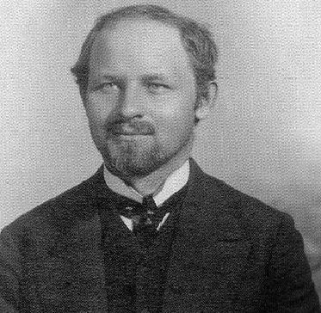
4. Белорусское национальное движение. 1. На оккупированной территории. 1915 г. – в Вильне создано благотворительное Белорусское общество помощи потерпевшим от войны во главе с братьями Антоном и Иваном Луцкевичами и Вацлавом Ластовским.
Проект Белорусского народного комитета (БНК), образованного в 1915 г. в Вильне | Проект А. Луцкевича 1916 г. | Проект В. Ластовского июнь 1917 г.
Возрождение ВКЛ | Соединенные штаты Беларуси, Литвы, Латвии и Украины – Балтийско-Черноморский союз | Полная государственная независимость и территориальная целостность Беларуси в ее этнографических границах
В. Ластовский

Slide 14
2. После Февральской революции 1917 г.
I съезд белорусских национальных организаций | II съезд белорусских национальных организаций
март 1917 г., Минск | июль 1917 г., Минск
- Поддержка Временного правительства. - Автономия Беларуси в составе Российской федеративной демократической республики. - Белорусский национальный комитет (БНК) во главе с Р. Скирмунтом. - Цель БНК– культурно-национальное возрождение белорусского народа. | - БСГ определила политическую линию съезда. - Автономия Беларуси в составе Российской федеративной демократической республики. - Центральная рада белорусских организаций. - Цель Рады – объединение всех белорусских национальных сил. - Постановка Радой вопроса о создании в Беларуси органа местной (белорусской краевой) власти.

